Slide 1
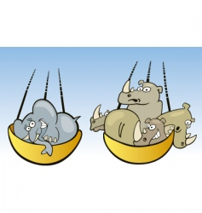
Математика
2 клас. Розділ 4. Додавання і віднімання двоцифрових чисел
Урок 61
Центнер. Дії з іменованими числами. Розпізнавання прямокутника, квадрату

Slide 2
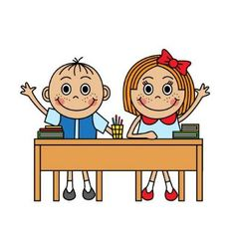
Організація класу
Пролунав шкільний дзвінок,
Починаємо урок.
Вчити математику
прийшла пора.
Сідайте тихо, дітвора.

Slide 3
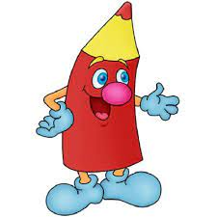
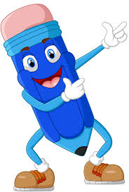
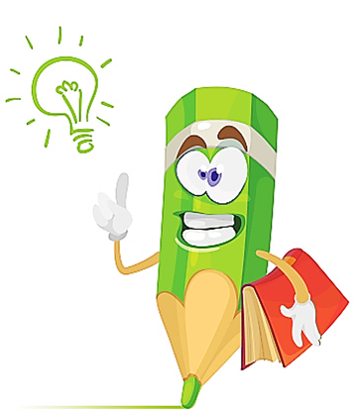
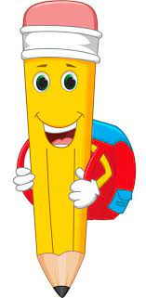
Налаштування на урок
Які твої очікування від уроку?
Буде цікаво!
Буде легко!
Відчую
успіх!
Йду вперед!

Slide 4
План уроку
Усний рахунок
Центнер.
Дії з іменованими числами
Порівняння іменованих чисел
Розв’язуван-ня задач двома способами

Slide 5
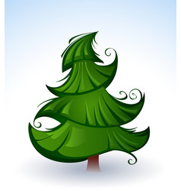
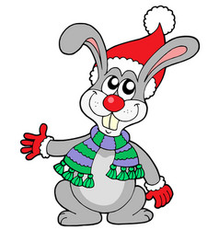
З’ясуй, під якою ялинкою живе зайчик
17 + 47 =
29
74
19
54
9
64
82-63 =

Slide 6
З’ясуй, під якою ялинкою живе зайчик
63 – 45 =
28
18
27
28
38
38
64 – 36 =

Slide 7
З’ясуй, під якою ялинкою живе зайчик
84 – 47 =
37
28
27
27
47
38
96 – 68 =

Slide 8
З’ясуй, під якою ялинкою живе зайчик
35 + 57=
94
37
82
27
92
91 – 54 =
47

Slide 9
Виконай дії з іменованими числами
5см + 25см = 30см
77кг – 39кг = 38кг
7м + 19мм = 26мм
18кг + 47кг = 65кг
50л – 25л = 25л
21л + 29л = 50л
Підручник.
Сторінка
81

Slide 10
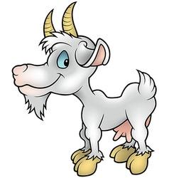
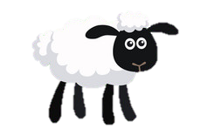
Розв’яжи задачу
А я на 33 кг важча. Скільки ж я важу?
Моя маса 67 кг.
67кг + 33кг = 100кг
Підручник.
Сторінка
82

Slide 11
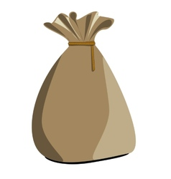
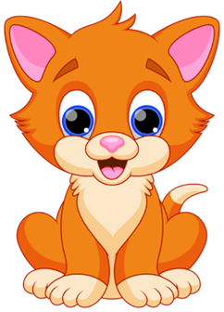
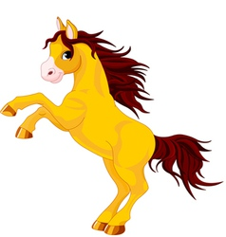
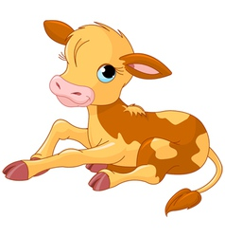
Яка маса двох мішків?
Запам’ятай
100кг – це 1центнер
1ц = 100кг
50 кг
50 кг
У центнерах вимірюють масу великих тварин, урожаю.
Прочитай, яка маса кожної тварини. Визнач, хто із них найважчий, а хто – найлегший.
7ц
4ц
1ц
Підручник.
Сторінка
82

Slide 12
Порівняй
<
<
73 кг 100 кг
1 ц 10 ц
<
73 кг 1 ц
1 ц 50 кг
>
7 ц 5 ц
=
>
1 ц 100 кг
Підручник.
Сторінка
82

Slide 13
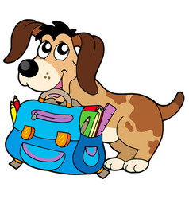
Назви номери фігур, які є прямокутниками
Що спільного і відмінного в цих прямокутниках?
1
2
3
4
5
Прямокутник, у якого всі сторони рівні, називається квадратом

Slide 14
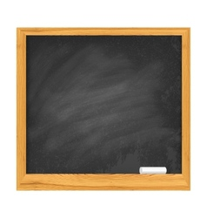
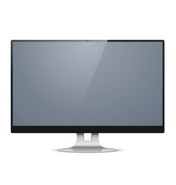
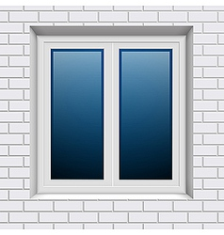
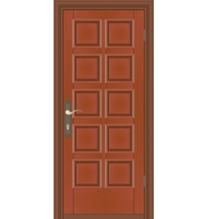
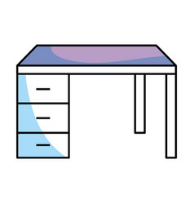
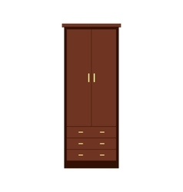
Назви предмети довкілля, що мають прямокутну форму.
Підручник.
Сторінка
81

Slide 15
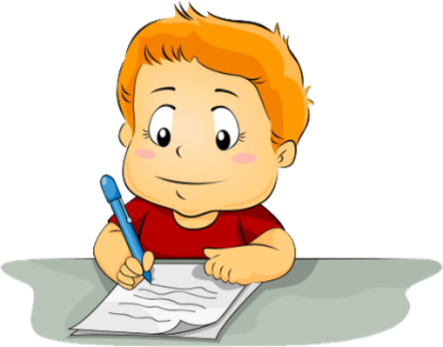
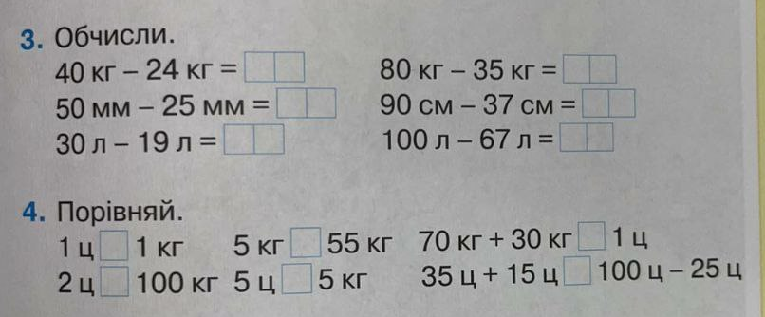
Робота в зошиті
Сторінка
37

Slide 16
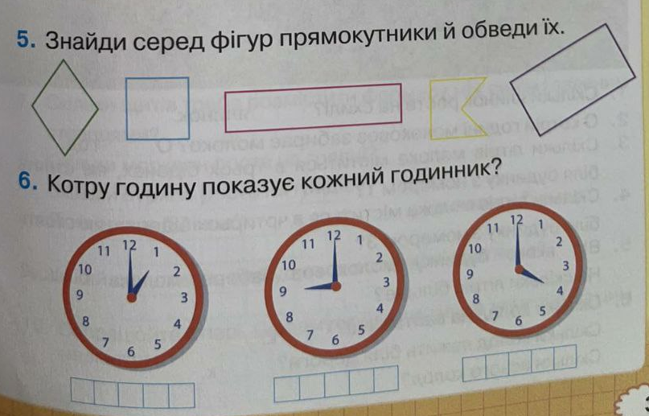
Робота в зошиті
Сторінка
37

Slide 17
Підсумок уроку. Рефлексія
— Які відкриття зробили?
— Чи все було зрозуміло?
Покажи у вигляді кута, на скільки зрозумів/ла тему уроку, дізнався про прямі кути, навчився креслити прямі кути.
Накресли обраний кут самооцінювання.

